Slide 2
MISIÓN
Crear oportunidades
que empoderen a las mujeres guatemaltecas para construir una mejor vida.

Slide 3
¿QUIÉNES SOMOS?
Puente de Amistad es una Organización no Gubernamental con sentido social que trabaja en Guatemala hace más de 24 años, comprometidos con las mujeres Guatemaltecas para empoderarlas y generar un impacto positivo en sus familias y negocios para eliminar la pobreza.

Slide 4
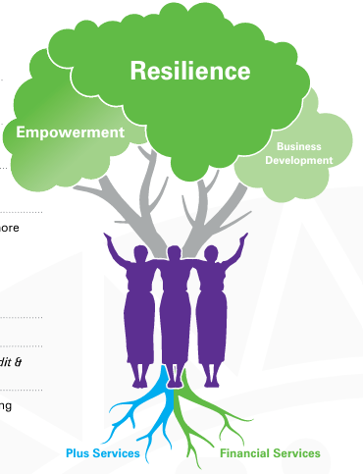
OBJETIVOS

Slide 5
UN GRAN LUGAR
PARA TRABAJAR
Cada año distintas empresas son reconocidas como “Los Mejores Lugares para Trabajar en Centroamérica y el Caribe”, la certificación es avalada por el instituto Great Place to Work Centroamérica & el Caribe (GPTW™), la cual es nombrada la autoridad global en alta confianza y culturas de alto rendimiento en el lugar de trabajo.
Notes:
Genera 2 procesos, una encuesta para identificar el ambiente laboral y una auditoría de todas las prácticas culturas, esta práctica la adaptamos dese hace más de 10 años, sin embargo en 2018 buscamos la certificación con esta institución

Slide 6
IGUALDAD
La igualdad de género, además de ser un derecho humano fundamental, es imprescindible para lograr sociedades pacíficas, con pleno potencial humano y capaces de desarrollarse de forma sostenible. Además, está demostrado que el empoderamiento de las mujeres estimula la productividad y el crecimiento económico.

Slide 7
RETOS REALES
Caso Puente de Amistad
Sensibilidad interna de igualdad de genero.
Definición de políticas y prácticas internas que fomenten la igualdad de genero
Cultura ética y valores que permita y se viva la igualdad de genero.
Participación de hombres y mujeres en la fuerza laboral
Cargos Gerenciales y Directivos equitativos
Condiciones equitativas salariales y laborales
Notes:
Paradigmas en la sociedad que van de generación a generación, no es solo definir la igualdad como una bandera, hay que sensibilizar a toda la fuerza laboral.
Si no hay una política, proceso, o procedimiento que haga operativa las iniciativas es retador y lo más importe es alojarlo en los reglamentos o políticas de mayor impacto en la organización, se mejoró el reglamento interno de trabajo, también nuestros códigos de ética y conducta y además nuestros procedimientos de denuncia y aplicación de procesos disciplinarios al no cumplirlo.
Llevar los valores a la práctica es un reto de muchas organizaciones, algunas organizaciones definen por ejemplo el valor respeto, pero internamente se vive una cultura de faltas de respeto, desvalorización de las mujeres, no tratos igualitarios etc. Se definieron comportamientos ideales por cada valor, dentro de ellos la igualdad de genero, se han desarrollado campañas de valores, programas de reconocimientos por cada valor, por ejemplo actualmente tenemos un programa de reconocimiento, en nuestra red interna cada colaborador se le asignan 20 moneas con valor de Q1, ellos puede ver los comportamientos de sus compañeros y de identificar un comportamiento alineado a los valores, puede reconocer con 1 o 20 monedas, al final de cada mes el colaborador puede canjear por su dinero.
Al analizar la labor de nuestros facilitadores, lugares rurales, distantes, con riesgos y peligros el paradigma indica que deben ser hombres, sin embargo se definió posturas fuertes en la organizaciones, indicadores institucionales que indicaban 50% para hombres y para mujeres, esto permitió orientar los esfuerzos en R&S

Slide 8
PRÁCTICAS
CULTURALES
Desarrollo “Oportunidades de Crecimiento” 55% de las promociones son para mujeres
Reclutamiento inclusivo: 50% ingresos son para mujeres
Valores Institucionales: Evaluación anual y muchos comportamientos fomentan el respeto e igualdad de genero; políticas disciplinarias laborales por incumplimiento.
Líderes en acción: 50% de participación para mujeres

Slide 9
PRÁCTICAS
CULTURALES
Canales de comunicación global: todos pueden exponer sus inquietudes y denuncias.
Programa de Beneficios: Además de las que indica la ley, pagamos 50% de sus incentivos en maternidad; seguro médico incluido maternidad y cuidad del recién nacido etc.
Días institucionales: además de las vacaciones 3 días adicionales para atender asuntos familiares/personales.
Actividades de bienestar y convivencia en equipo: Eventos día de la mujer; programa anual del cuidad de la salud; balance de vida laboral-familiar.

Slide 10
RESULTADOS
Con las prácticas de igualdad de género
Incremento de la satisfacción laboral, aumento en la retención de empleados
Mejora en la productividad
Construye un equipo sólido
Se mantiene el crecimiento organizacional

Slide 11
Este año 2022, Puente de Amistad fue reconocida entre 30 empresas multinacionales participantes “La Mejor Organización para Trabajar para Mujeres 2022 en Centroamérica y el Caribe”.

Slide 12
PREGUNTAS

